Slide 1
EKOSYSTÉM LES

Slide 2
Ekosystém LES - Chybějící slovo (wordwall.net)
Ekosystém les – označ lesní patra - Označený diagram (wordwall.net)
PŘ4: Stromy - - Kvíz (wordwall.net)
Ekosystém les - rostliny - Kvíz (wordwall.net)
Ekosystém les - živočichové - Kvíz (wordwall.net)
ekosystém les - poznávačka - Náhodné karty (wordwall.net)
Ekosystém les - poznej rostliny - Najít shodu (wordwall.net)
VIDEO: Les a jeho význam - ČT edu - Česká televize (ceskatelevize.cz)
Bingo: Ekosystém les - Otevřít krabici (wordwall.net)

Slide 3
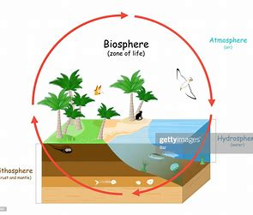
BIOSFÉRA
Je živá část planety, místo výskytu živých organismů, zasahuje do většiny dalších zemských "obalů„ tzn. biosféra, je oživený prostor planety Země. Biosféra je část planety Země, kde se vyskytují nějaké formy života. Zahrnuje:
atmosféru (je vzdušným obalem Země)
hydrosféru (zahrnuje vodu v její plynné, kapalné i tuhé fázi)
litosféra (zahrnuje horninové prostředí planety)
pedosféra vzniká interakcí těchto fází ( neboli půda)

Slide 4
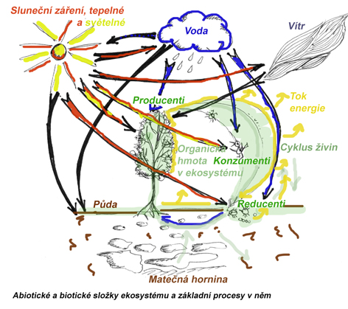
Lesní ekosystém
Můžeme definovat jako místo v krajině, kterému dominují především stromy a je tvořeno živými organismy (mikroorganismy, rostlinami a živočichy), které interagují mezi sebou navzájem a také s okolním prostředím. Součástí lesního ekosystému jsou i mrtvé organismy v různém stádiu rozkladu.
V každém ekosystému je možné rozlišit výrazné potravní a energetické vazby.
Všechny složky ekosystému jsou vzájemně propojeny výměnou, resp. koloběhem látek a tokem energie.
Nejvýznamnější funkcí lesního ekosystému je tvorba biomasy, která je výsledným produktem fotosyntézy. Množství vytvořené biomasy závisí především na celkové ploše listů a na efektivnosti fotosyntézy.

Slide 5
Biomasa
Je to souhrn látek tvořících těla všech organismů, jak rostlin, bakterií, sinic a hub, tak i živočichů. Odhaduje se, že veškerá biomasa na Zemi obsahuje 550 gigatun uhlíku. Tímto pojmem tak často označujeme rostlinnou biomasu využitelnou i pro energetické účely. Energie biomasy má tedy převážně svůj prapůvod ve slunečním záření a fotosyntéze, a proto se jedná o obnovitelný zdroj energie. ( neobnovitelné energetické zdroje jsou paliva – ropa, uhlí a zemní plyn )
Jaké jsou typy obnovitelných energií a jak fungují
1) Solární energie
2) Větrná energie
3) Vodní energie
4) Energie z biomasy
Jedná se o přeměnu pevného paliva z rostlinných materiálů na elektřinu. Biomasa sice v zásadě zahrnuje spalování organických materiálů za účelem výroby elektřiny, ale v dnešní době se jedná o mnohem čistší a energeticky účinnější proces. Přeměnou zemědělského, průmyslového a domácího odpadu na pevné, kapalné a plynné palivo vyrábí biomasa elektřinu s mnohem nižšími ekonomickými a ekologickými náklady.

Slide 6
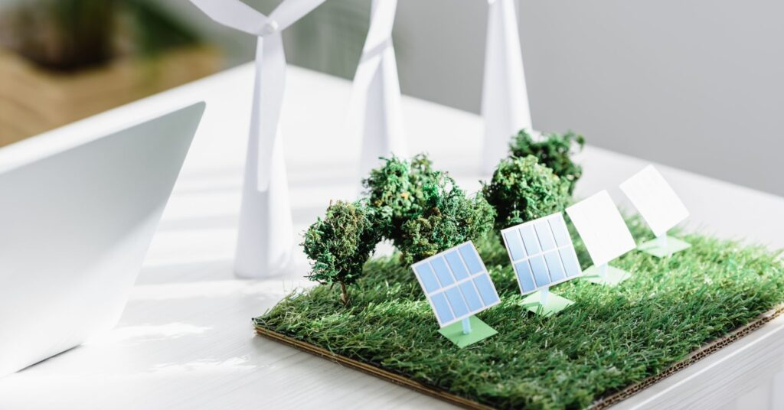
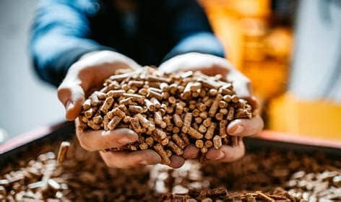
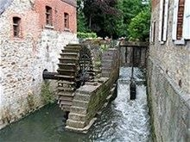
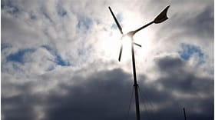

Slide 7
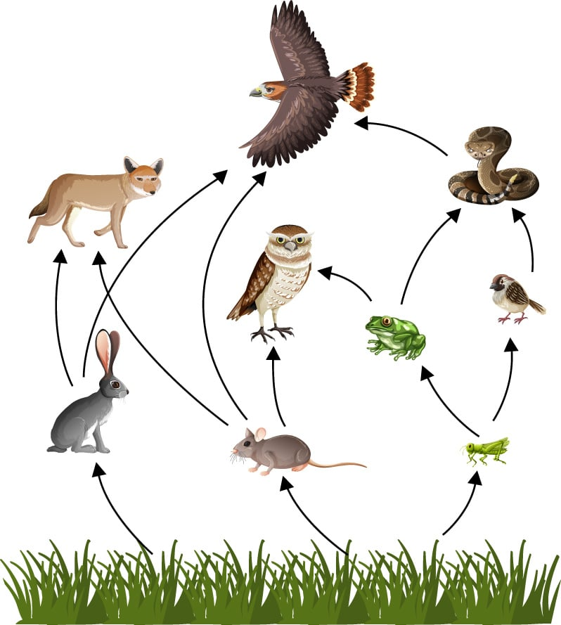
POTRAVINOVÉ ŘETĚZCE

Slide 8
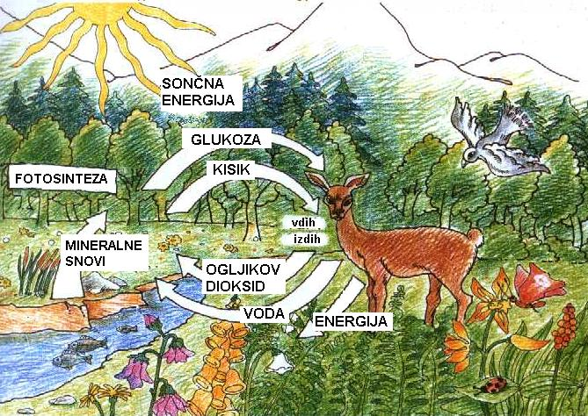

Slide 9
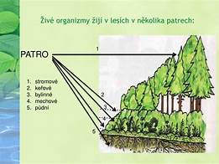

Slide 10
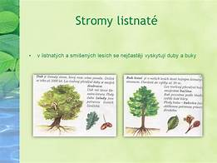

Slide 11
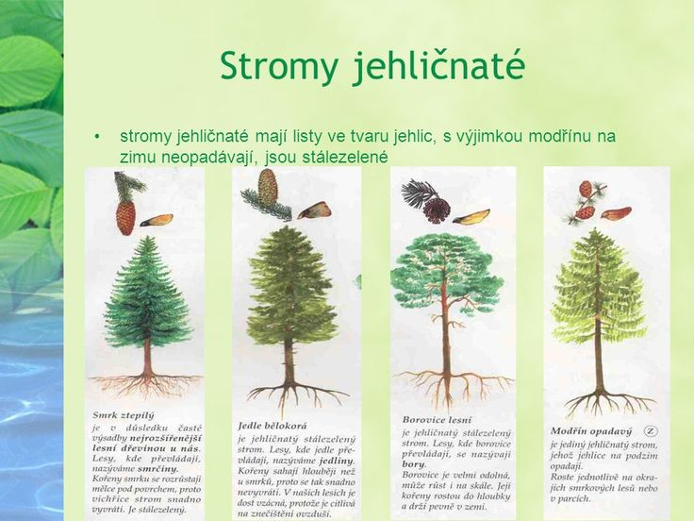

Slide 12
ZAJÍMAVOST
PROČ JEHLIČNATÉ STROMY NA ZIMU NEOPADÁVAJÍ
A proč se to děje zrovna u jehličnatých stromů a ne u listnatých? Jehličnaté stromy najdeme hlavně ve výše položených místech, kde je větší zima. Tam, kde je chladněji, hrozí nebezpečí, že se voda uvnitř stromů přemění na led a utvoří bublinky, které zabrání vodu s živinami rozvést po celém těle stromu.
Přesto ale v lese najdeme hodně stromů, které zůstávají hezky zelené i přes zimu. To jsou stromy jehličnaté. Místo velkých plochých listů mají na větvích malé pichlavé jehličky, které sice také opadávají, ale ne naráz. Stromy jako smrk, jedle nebo borovice totiž jehličky obměňují postupně, jako tašky na střeše, a proto nikdy jehličnany nikdy nezůstanou celé holé. A proč se to děje zrovna u jehličnatých stromů a ne u listnatých?
Uvnitř jehličnanů koluje rostlinná šťáva, která je plná cukru a podobá se sirupu, a proto nezamrzá tak jednoduše jako voda a dokáže živiny rozvést i při nízkých teplotách.
Ale i mezi jehličnatými stromy se najdou výjimky. Třeba modřín se chová jako listnatý strom a také shodí své měkké jehličky naráz, jelikož tuto sirupovitou tekutinu nemá.
DĚKUJI ZA POZORNOST, SNAD JSTE O NĚCO CHYTŘEJŠÍ ☺

